Slide 1


第7 章 主存管理
华中科技大学计算机学院 谢美意

Slide 2


目 录
主存管理概述
主存管理的功能
分区存储管理
页式存储管理
段页式存储管理
CONTENT

Slide 3

主存管理概述

Slide 4
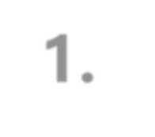



1. 存储组织
存储器的功能是保存数据，存储器的发展方向是高速、大容量和小体积。
存储组织是指在存储技术和CPU寻址技术许可的范围内组织合理的存储结构。
其依据是访问速度匹配关系、容量要求和价格。
寄存器-内存-外存 结构
寄存器-缓存-内存-外存 结构
寄存器(register)
快速缓存(cache) 内存(primary storage)
外存(secondary storage)
命令处理程序
DOS核心
快速缓存：
Data Cache
TLB(Translation Lookaside Buffer)
内存：DRAM, SDRAM等
外存：硬盘、光盘、软盘、磁带等

Slide 5
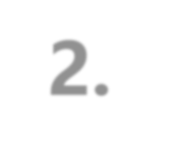


2. 主存共享方式
大小不等的区域
分区存储管理
段式存储管理
大小相等的区域
页式存储管理
二者结合
段页式存储管理

Slide 6
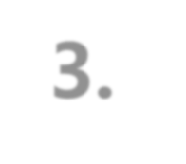


3. 程序的逻辑组织
0
1
一维地址结构
一个程序是一个连续、线性的地址结构；
确定线性地址空间中的指令地址或操作数地址只需要一个信息。
⁝
n-1

Slide 7
3. 程序的逻辑组织
二维地址结构
一个程序由若干个分段组成，每个分段是一个连续的地址区；
确定线性地址空间中的指令地址或操作数地址需要两个信息，一是该
信息所在的分段，另一个是该信息在段内的偏移量。
code_addr
data_addr
stack_addr
0
1
0
1
0


2KB−1

栈段
3KB−1
数据分段
4KB−1
代码分段

Slide 8

主存管理功能

Slide 9





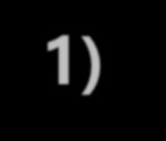



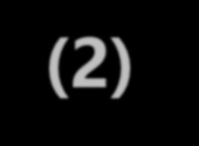

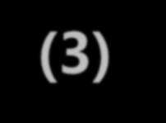


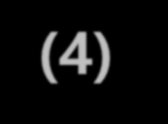

1. 几个概念
物理地址 (绝对地址、实地址)
物理地址是计算机主存单元的真实地址，又称为绝对地址或实地址。
主存空间
物理地址的集合所对应的空间组成了主存空间。
逻辑地址 (相对地址、虚地址)
用户的程序地址 (指令地址或操作数地址)均为逻辑地址。
程序地址空间
用户程序所有的逻辑地址集合对应的空间。

Slide 10







1. 几个概念
(5) 程序地址空间与主存空间
0
1
0
1
n-1
程序1地址空间
⁝
⁝
0
1
m-1
主存空间
k-1
程序 i 地址空间

Slide 11

2. 主存管理功能
实现逻辑地址到物理主存地址的映射
主存分配
存储保护
主存扩充

Slide 12


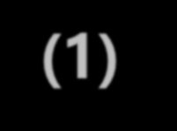

3. 地址映射
(1) 什么是地址映射
将程序地址空间中使用的逻辑地址变换成主存中的物理地址的过程，称为地址映射。
0
1000
1100
1500
1599
mov r₁,[500] 123
0
100
500
599
mov r₁,[500]
123
程序地址空间
256k-1
存储空间

Slide 13

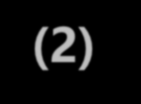

3. 地址映射
(2) 地址映射的时机和类别
① 编程或编译时确定地址映射关系
在程序编写或程序编译时确定虚、实地址之间的对应关系，结果是一个不能浮动的程序模块。
② 在程序装入时确定地址映射关系
在程序装入过程中随即进行的地址变换方式称为静态地址映射。
0
m
m+100
0
mov r₁,[500] 123
重定位装入程序
mov r₁,[500+m] 123
100
500
m+500
599
程序地址空间
256k-1
存储空间

Slide 14
3. 地址映射
③ 在程序运行时确定地址映射关系
在程序执行期间，随着每条指令和数据的访问自动地连续地进行地址映射，
这种地址变换方式称为动态地址映射。
重定位寄存器
0
1000
1100
1500
1000
0
100
mov r₁ , [500] 123
mov r₁,[500]
123
500
+
逻辑地址
500
1600
599
程序地址空间
256k-1
存储空间

Slide 15




3. 地址映射
④ 静态地址映射与动态地址映射的区别
静态地址映射 | 动态地址映射
在程序装入过程中进行地址映射 | 在程序执行期间进行地址映射
需软件 （重定位装入程序） | 需硬件地址变换机构 （重定位寄存器）
需花费较多CPU时间 | 地址变换快
不灵活 | 灵活
Q：动态地址映射过程中哪部分与操作系统有关？

Slide 16
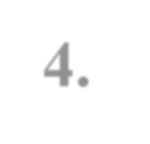



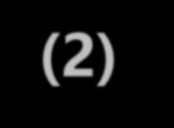

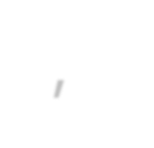


4. 主存分配
构造分配用的数据结构
主存资源信息块：等待队列、空闲区队列、主存分配程序
制定策略
① 分配策略 —— 在众多个请求者中选择一个请求者的原则
② 放置策略 —— 在可用资源中，选择一个空闲区的原则
③ 调入策略 —— 信息装入主存的时机（预调策略 /请调策略）
④ 淘汰策略 —— 确定淘汰已占用的内存区的原则。
实施主存分配与回收

Slide 17
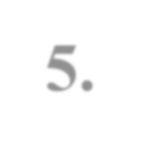

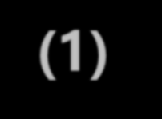









5. 主存扩充
主存扩充的目标
用户编程不受内存容量限制
用户编程不需知道内存寻址等细节
(2) 主存扩充的可行性
程序局部性原理：程序在执行过程中的一个较短时间内，所执行的指令地址或操作数地址分别局限于一定的存储区域中。
(3) 实现方法
程序的全部代码和数据存放在辅存中；
将程序当前执行所涉及的那部分程序代码放入主存中；
程序执行时，当所需信息不在主存，由操作系统和硬件相配合来完成主存从辅存中调入信息，程序继续执行。

Slide 18

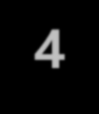


5. 主存扩充
(4) 虚拟存储器
① 什么是虚拟存储器
由操作系统和硬件相配合来完成主存和辅存之间的信息的动态调度，这样的计算机系统好
像为用户提供了一个其存储容量比实际主存大得多的存储器，这个存储器称为虚拟存储器。
② 虚拟存储器的核心
逻辑地址与物理地址分开
存储空间与虚地址空间分开
提供地址变换机构
③ 实现虚拟存储器的物质基础
有相当容量的辅存：足以存放应用程序的虚地址空间
地址变换机构

Slide 19









5. 主存扩充
虚拟地址空间
物理地址空间
辅存
存储管理部件
主存
虚地址
实地址
处理器
虚拟存储器的概念图

Slide 20
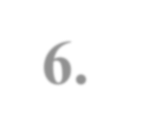





6. 存储保护
什么是存储保护
在多用户环境中，主存储器按区分配给各用户程序使用。
为了互不影响，必须由硬件（软件配合）保证各用户程序只能在给定的存储区域内活动，这种措施叫做存储保护。
实现方法
界地址保护
存储键保护

Slide 21






6. 存储保护
(3) 界地址保护
① 上下界防护
例：程序大小为4KB，主存首址为20KB。
0
下界寄存器
如何设置上下界寄存器内容 ？
如何判断是否越界 ？若 20KB≤D＜24KB
允许访问；
否则发生越界中断。
20KB
20KB
mov r₁ , [500]
123
上界寄存器
24KB
24KB
256KB−1
存储空间

Slide 22
6. 存储保护
(3) 界地址保护
② 基地址、限长防护
例：程序大小为4KB，主存首址为20KB。
0
如何设置基址、限长寄存器内容 ？
如何判断是否越界 ？若 逻辑地址 ＜ 4KB允许访问；
否则发生越界中断。
基址寄存器
20KB
mov r₁ , [500]
123
20KB
限长寄存器
24KB
4KB
256KB−1
存储空间

Slide 23


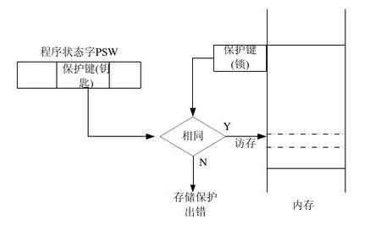
6. 存储保护
(4) 存储键保护
为每个进程的连续存储区域分配一个若干位组成的存储保护键（钥匙）。

Slide 24


分区存储管理

Slide 25
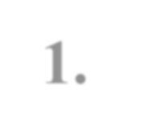

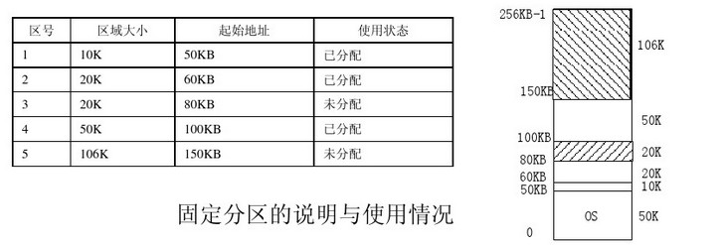
1. 固定分区
操作系统在初启时将内存区域划分成若干个分区。分区总数和各分区的大小一旦确定，则整个系统运行阶段都保持不变。固定分区也称为静态分区。
分区说明表：记录分区信息的数据结构。存储管理程序在内存分配、释放、存储保
护以及地址转换时都要查询和修改分区说明表中的信息。
Q：固定分区有什么缺点？

Slide 26
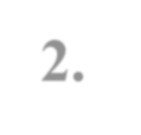







2. 动态分区
动态分区是指在处理程序的过程中依用户请求的大小建立并分配分区。
(1) 动态分区的分配过程
0
20KB
os
0
20KB
52KB
os
0
20KB
52KB
66KB
os
0
20KB
52KB
66KB
130KB
os
0
20KB
52KB
66KB
130KB
os
程序₁
程序₁
程序₁
程序₁
程序₂
程序₂
程序₂
程序₃
程序₃
程序₄
230KB
256KB−1
程序₁申请
32KB
256KB−1
程序₂申请
14KB
256KB−1
程序₃申请
64KB
256KB−1
程序₄申请
100KB
256KB−1
程序₅申请
50KB

Slide 27






2. 动态分区
(2) 动态分区的回收过程
0
20KB
52KB
66KB
130KB
os
0
20KB
52KB
66KB
os
0
20KB
52KB
66KB
os
程序₁
程序₁
程序₁
程序₂
程序₂ 完成
程序₃
程序₃
程序₃
130KB
130KB
程序₄
程序₄ 完成
程序
4
230KB
230KB
230KB
256KB−1
256KB−1
256KB−1

Slide 28
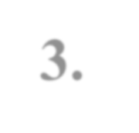
3. 动态分区
(3) 分区分配数据结构
① 主存资源信息块 (M_RIB)
② 分区描述器 (PD)
M_RIB
等待队列头指针
空闲区队列头指针
主存分配程序入口地址
flag：
为 0 —— 空闲区
为 1 —— 已分配区分区大小
PD
分配标志
flag
size：
大小
size
next： 空闲区——自由主存队列中的勾链字
已分配区——此项为零
勾链字
next

Slide 29


3. 动态分区
(3) 分区分配数据结构（续）
③ 空闲区队列结构
0
20KB
52KB
66KB
os
m-rib
程序₁
52KB
0
14KB
230KB
0
26KB
∧
程序₃
130KB
程序₄
空闲区队列
230KB
256KB−1

Slide 30

4. 动态分区的分配与回收
分区分配思路
① 寻找空闲块
依申请者所要求的主存区的大小，分区分配程序在自由主存队列中找一个满足用户需要的空闲块；
② 若找到了所需的空闲区，有两种情况
空闲区与要求的大小相等，将该空闲区分配并从队列中摘除；
空闲区大于所要求的的大小，将空闲区分为两部分：一部分成为已分配区，建立已分配区的描述器，剩下部分仍为空闲区；
返回所分配区域的首址；
③ 否则，告之不能满足要求。

Slide 31
4. 动态分区的分配与回收
(2) 分区回收思路
① 检查释放分区 (即为回收分区)在主存中的邻接情况
若上、下邻接空闲区，则合并，成为一个连续的空闲区；
② 若回收分区不与任何空闲区相邻接
建立一个新的空闲区，并加入到空闲区队列中。

Slide 32


5. 放置策略
什么是放置策略
选择空闲区的策略，称为放置策略。常用的放置策略——
首次匹配 (首次适应算法)
最佳匹配 (最佳适应算法)
最坏匹配 (最坏适应算法)

Slide 33
5. 放置策略
(2) 首次适应算法
① 什么是首次适应算法
将程序放置到第一个足够装入它的地址最低的空闲区。
② 空闲区队列结构
空闲区地址由低到高排序。
③ 首次适应算法的特点
尽可能地利用低地址的空闲区，而尽量保存高
地址的空闲区。
问题：低址区的小分区多，降低查找效率。
0KB
20KB
os
程序A 18KB
30KB
在使用
100KB
20KB
在使用
160KB
5KB
在使用
210KB
46KB
256KB-1

Slide 34


5. 放置策略
(3) 最佳适应算法
① 什么是最佳适应算法
将程序放置到主存中与它所需大小最接近的空闲
区中。
② 空闲区队列结构
按空闲区大小由小到大排序。
③ 最佳适应算法的特点
尽可能地利用存储器中小的空闲区，而尽量保存
大的空闲区。
问题：碎片多，分配时查找效率降低，且内存利 用率下降；回收分区时需要遍历整个空闲区链表。
0KB
20KB
os
30KB
程序A
18KB
在使用
100KB
20KB
在使用
160KB
5KB
在使用
210KB
46KB
256KB-1

Slide 35
5. 放置策略
(4) 最坏适应算法
① 什么是最坏适应算法
将程序放置到主存中与它所需大小差距最大的空
闲区中。
② 空闲区队列结构
按空闲区大小由大到小排序。
③ 最坏适应算法的特点
尽可能地利用存储器中的空闲区。分配时查找效
率高。
问题：分区大小难以满足大型程序的需要；回收分区时需要遍历整个空闲区链表。
0KB
20KB
os
30KB
程序A
18KB
在使用
100KB
20KB
在使用
160KB
5KB
在使用
210KB
46KB
256KB-1

Slide 36
5. 放置策略
(5) 三种放置策略的讨论
0KB
20KB
os
已知某系统的内存分配情况如右图所示；
30KB
现依次有程序A要求18KB；程序B要求25KB；
程序C要求30KB。
在使用
100KB
20KB
在使用
160KB
5KB
用首次适应算法、最佳适应算法、最坏适应算
法来处理该程序序列，看哪种算法合适。
在使用
210KB
46KB
256KB-1

Slide 37

首次适应算法
0KB
20KB
20KB
0
30KB
100KB
0
20KB
160KB
0
5KB
210KB
0
46KB
∧
os
30KB
在使用
100KB
20KB
在使用
程序A要求18KB
程序B要求25KB
程序C要求30KB
160KB
5KB
在使用
210KB
46KB
256KB-1
首次适应算法对该作业序列是不合适的。

Slide 38



最佳适应算法
0KB
20KB
160KB
0
5KB
100KB
0
20KB
20KB
0
30KB
210KB
0
46KB
∧
os
30KB
在使用
100KB
20KB
在使用
程序A要求18KB
程序B要求25KB
程序C要求30KB
160KB
5KB
在使用
210KB
46KB
256KB-1
最佳适应算法对该程序序列是合适的。

Slide 39

最坏适应算法
0KB
20KB
210KB
0
46KB
20KB
0
30KB
100KB
0
20KB
160KB
0
5KB
∧
os
30KB
在使用
100KB
20KB
在使用
程序A要求18KB
程序B要求25KB
程序C要求30KB
160KB
5KB
在使用
210KB
46KB
256KB-1
最坏适应算法对该程序序列是不合适的。

Slide 40






6. 碎片问题及拼接技术
(1) 什么是碎片
在已分配区之间存在着的一些没有被充分利用的空闲区。
0
20KB
54KB
58KB
135KB
138KB
254KB
256KB−1
0
20KB
54KB
131KB
(2) 什么是拼接技术
所谓拼接技术是指移动存储器中某些已分配区中的信息，使本来分散的空闲区连成一个大的空闲区。
os
os
程序_{１}
程序_{１}
程序₂
程序₂
程序₃
程序₃
247KB
256KB−1
拼接前
拼接后

Slide 41
分区存储管理有什么缺点？
程序必须整体装入
需要分配连续的内存空间
碎片问题

Slide 42

页式存储管理

Slide 43
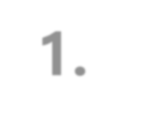

1. 页式系统的基本概念
页面
程序的地址空间被等分成大小相等的片，称为页面（page），又称为虚页。
主存块
主存被等分成大小相等的片，称
为主存块， 又称为实页、页框
（frame）。
页面与主存块的关系
0
2KB
4KB
0
2KB
4KB
6KB
0页
1页
2页
3页
程序地址空间
254KB
256KB−1

Slide 44

1. 页式系统的基本概念
(4) 页表
① 什么是页表
为了实现从地址空间到物理主存的映象，系统建立的记录页与内存块之间对应关
系的地址变换的机构称为页面映像表，简称页表。
② 页表的组成
高速缓冲区：旁路转换缓冲 (Translation Lookaside Buffer, TLB) ，或称为页
表缓冲，CPU中用于存放页表项的高速缓存。地址变换速度快，但成本较高。
主存区域 ：地址变换速度比硬件慢，成本较低。

Slide 45
1. 页式系统的基本概念
(5) 分页映像存储举例
0
1KB
2KB−1
页号 0
块号 5
os os
0
1KB
2KB
3KB
4KB
5KB
6KB
7KB
8KB
9KB
10 KB −
1
1 6
程序₁页表
程序₁地址空间
0
1KB
2KB
3KB−1
程序₂地址空间
0
1KB−1
程序₃地址空间
0 | 2
1 | 4
2 | 7
程序₂页表
0 8
程序₃页表
主存

Slide 46
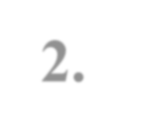


2. 页式地址变换
页表
记录页与块之间的对应关系。
虚地址结构
当CPU给出的虚地址长度为16位，页面大小为1KB时，在分页系统中地址结构的格式如下：
页号P
p
页内位移W w
15
10 9
0

Slide 47

2. 页式地址变换
(3) 页式地址变换
① 页式地址变换举例
程序2地址空间中，设100号单元处有如下指令：
mov r1,[2500]。当这条指令执行时，如何进行正确的地址变换？
0
mov r₁ ,
1KB
[2500]
2500 → 2×1024
p=2
0000100111000100 000010 0111000100
+ 452
w=452
2KB
123
3KB−1
程序₂地址空间

Slide 48
2. 页式地址变换
② 页式地址变换过程
页号P
页内位移W
2500
0
1KB
2KB
3KB
4KB
5KB
6KB
7KB
8KB
9KB
10KB−1
0 0 0 0 1 0 0 1 1 1 0 0 0 1 0 0
15 10 9
os
os
mov r_{1 ,} [2500]
第1页
123
0
0
mov r₁ ,
_{1KB} [2500]
页表始址寄存器
2KB
123
+
3KB−1
页号P
0 0 0 1 1 1
15 10 9
页内位移W
0 1 1 1 0 0 0 1 0 0
程序₂地址空间
0
0
2
7×1024+452
=7620
1
4
主存
2
7
页表

Slide 49
2. 页式地址变换
③ 页式地址变换步骤
CPU给出操作数地址 (为2500) ；
由分页机构自动地把逻辑地址分为两部分，得到页号p和页内相对位移w
(p =2， w =452)；
根据页表始址寄存器指示的页表始地址，以页号为索引，找到第2页所对
应的块号 (为7) ；
将块号b和页内位移量w拼接在一起， 就形成了访问主存的物理地址
(7×1024+452=7620)
缺点：每次取数据都需要访问两次内存。

Slide 50
2. 页式地址变换
(4) 采用联想存储器加快查表速度
在联想存储器中存放正在运行的进程当前用到的页号和对应的块号，又称为快表。
a
P
w
仅在联想映像不匹配时进行
页号
+
联想存储器
首先选择
……
……
……
a
p
a+p
b
b
……
……
……
所有页表在主存中
b
w
物理地址

Slide 51
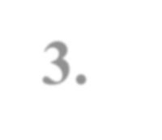


3. 请调页面的机制
两种页式系统
① 简单页式系统：装入一个程序的全部页面才能投入运行。
② 请求页式系统：装入一个程序的部分页面即可投入运行。
Q：如何判断某一页是否在内存？
扩充页表项功能
中断位： 标识该页是否在主存
中断位若为1，表示此页不在主存；若为0，表示该页在主存。
辅存地址 ：该页面在辅存的位置
页号 | 主存块号 | 中断位 | 辅存地址

Slide 52

3. 请调页面的机制
(3) 缺页处理
① 程序2在请求分页系统中的存储映像
0
1KB
2KB
3KB
4KB
5KB
6KB
7KB
8KB
9KB
10KB−1
0
os
1KB
页号 辅存地址 中断位 块号
os
mov r1,[2120]
0 | 地址 | 0 | 2
1 | 地址 | 0 | 4
2 | 地址 | 1
3 | 地址 | 1
程序₂ 第 0页
2KB
006802
add r1,[3410]
程序 第 1页
2
3KB
006251
程序2页表
4KB−1
程序₂地址空间
主存

Slide 53
3. 请调页面的机制
② 缺页处理的例子
程序2的主存块数为 m₂=3，讨论程序执行 “mov r₁，[2120］”指令时的情况。
0
1KB
CPU产生的虚地址为2120
分页机构得 p=2，w=72
查页表。该页中断位i=1
发生缺页中断
如主存中有空白块，且n<m₂，则直接调入
如主存中无空白块，或n≥m₂，则需淘汰该程序在
主存中的一页
mov r1,[2120] add r1,[3410]
2KB
006802
3KB
006251
4KB−1
程序₂地址空间

Slide 54
3. 请调页面的机制
③ 缺页处理过程图示（Q：进程状态如何变化？）
启动要处理的指令
给出虚地址
准备执行下条指令
得到页号
该页在主存?
N
缺页中断
Y
执行完该指令
硬件
软件
有空闲块?
Y
N
选一页淘汰
从外存读入所需的页
调整存储分配表和页表
N
要重写入?
Y
调整存储分配表和页表
重新启动被中断的指令
该页写入外存

Slide 55
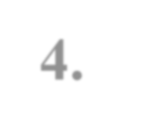

4. 淘汰机制与策略
什么是淘汰策略
用来选择淘汰哪一页的规则叫做淘汰策略/置换策略，或称淘汰算法。
Q：如何决定淘汰哪一页？淘汰时是否需要写盘？
扩充页表项功能
① 引用位 —— 标识该页最近是否被访问
为“0”—— 该页没有被访问；为“1”—— 该页已被访问
② 改变位 —— 表示该页是否被修改
为“0”—— 该页未被修改；为“1”—— 该页已被修改
页号 | 主存块号 | 中断位 | 辅存地址 | 引用位 | 改变位

Slide 56
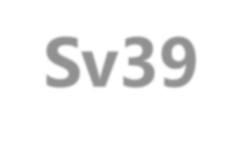



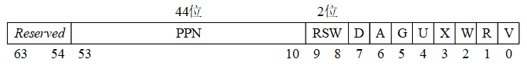
Sv39中的PDE/PTE格式
V（Valid）：该PDE/PTE是否有效（V=1时有效），即是否有对应的实页。
R（Read）、W（Write）、X（eXecutable）：分别表示此页对应的实页是否可读、可写和可执行。这3个位只对PTE有意义，对于PDE而言这3个位都为0。
U（User）：表示该页是不是一个用户模式页。
G（Global）：表示该PDE/PTE是不是全局的。
A（Access）：表示该页是否被访问过。
D（Dirty）：表示该页的内容是否被修改。
RSW位（2位）：保留位，一般由运行在S模式的代码（如操作系统）来使用。
PPN（44位）：物理页号（Physical Page Number，简写为PPN）。

Slide 57

4. 淘汰机制与策略
颠簸
主存和辅存之间的频繁页面置换现象称为颠簸(thrashing)，又称抖动。
这将导致系统效率急剧下降。
缺页中断率
假定程序p共有n页，系统分配m块，有 1≤m≤n；
若程序p在运行中：成功的访问次数为s，不成功的访问次数为f，则：
缺页中断率： f′ = f / (s+ f)
f′= f (r，m，p)；
r：置换算法；m：系统分配的块数； p：程序特征

Slide 58
4. 淘汰机制与策略
(5) 常用的置换算法
① 最佳算法(OPT算法)
当要调入一新页而必须先淘汰一旧页时，所淘汰的那一页应是以后不再要用的，或者是在最长的时间以后才会用到的那页。
OPT算法建立在已知未来页面访问顺序的前提下，因此是不现实的，它只是一个理想算法，但是对于评价其他算法的效果是有帮助的。

Slide 59
4. 淘汰机制与策略
(5) 常用的置换算法（续）
② 先进先出淘汰算法(FIFO算法)
总是选择在主存中停留时间最长 (即最早进入主存)的一页淘汰。
建立一个页面进入主存的先后次序表；
建立一个替换指针，指向最早进入主存的页面；
当需要置换一页时，选择替换指向的那一页，然后调整替换指针的内容。

Slide 60

方法一
页号表
页号表记录页面进入主存的先后次序：
2→4→5→1
替换指针
页号
当要调入第6页时：
置换第2页
将第2页改为6
替换指针指向第4页
2
4
5
1
6
指向最老的一页

Slide 61

方法二
块号 页号 指针
0
1
2 | 4
3
4 | 2 |  | ∧
5
6 | 5 |  | 7
7 | 1 |  | 4
替换指针
在存储分块表中记录页面进入主存的先后次序：
4 → 5 → 1 → 2
6
2
当要调入第6页时：
5 → 1 → 2 → 6
块号 页号 指针
0
1
2 | 6 | ∧
3
4 | 2 | 2
5
6 | 5 |  | 7
7 | 1 |  | 4
替换指针
6

Slide 62
4. 淘汰机制与策略
(5) 常用的置换算法（续）
③ 最久未使用淘汰算法(LRU算法)
总是选择最长时间未被使用的那一页淘汰。
用引用位考察页面的使用情况；
当访问页面时，将引用位置1，并记时；
当要淘汰一页时，选择时间最长的一页淘汰。
问题：精确实现很困难（如何判断哪个页面是最久未访问的？）
硬件方法：采用时钟计数器，在页表中增加最后访问时间字段
软件方法：采用页号栈

Slide 63

软件实现方法
页面访问轨迹：4→5→1→2→5→6
2
1
5
4
5
2
1
4
6
5
2
1
访问第5页
访问第6页
访问4、5、 1、2页后 栈的内容
访问第5页后，调整栈的内容
淘汰第4页
访问第6页后，栈的内容
最后被访问的页面移到栈顶，最久未访问的页面在栈底。
代价：每次访问内存都要维护页号栈。

Slide 64
4. 淘汰机制与策略
(5) 常用的置换算法（续）
④ LRU近似淘汰算法
（CLOCK算法 / 时钟算法）
入口
读出替换指针指向的块号
移动指针指向下一个存储块
N
置引用位为0
引用位为0 ?
Y
选择该页淘汰，记录该页的页号、块号
将该页所在的块号送到替换指针
返回

Slide 65


LRU近似淘汰算法举例
1
1
1
1
2
1
5
5
5
5
5
1
4
2
1
4
1
4
1
1
1
1
1
1
5
1
2
1
1
2
1
0
2
1
1
2
1
6
6
6
5
5
1
6
5
1
4
1
4
1
4
1
1
0
0
1
0
0
1
1
页面访问轨迹：5→1→4→2→5→6→1→5

Slide 66


例题
66

Slide 67

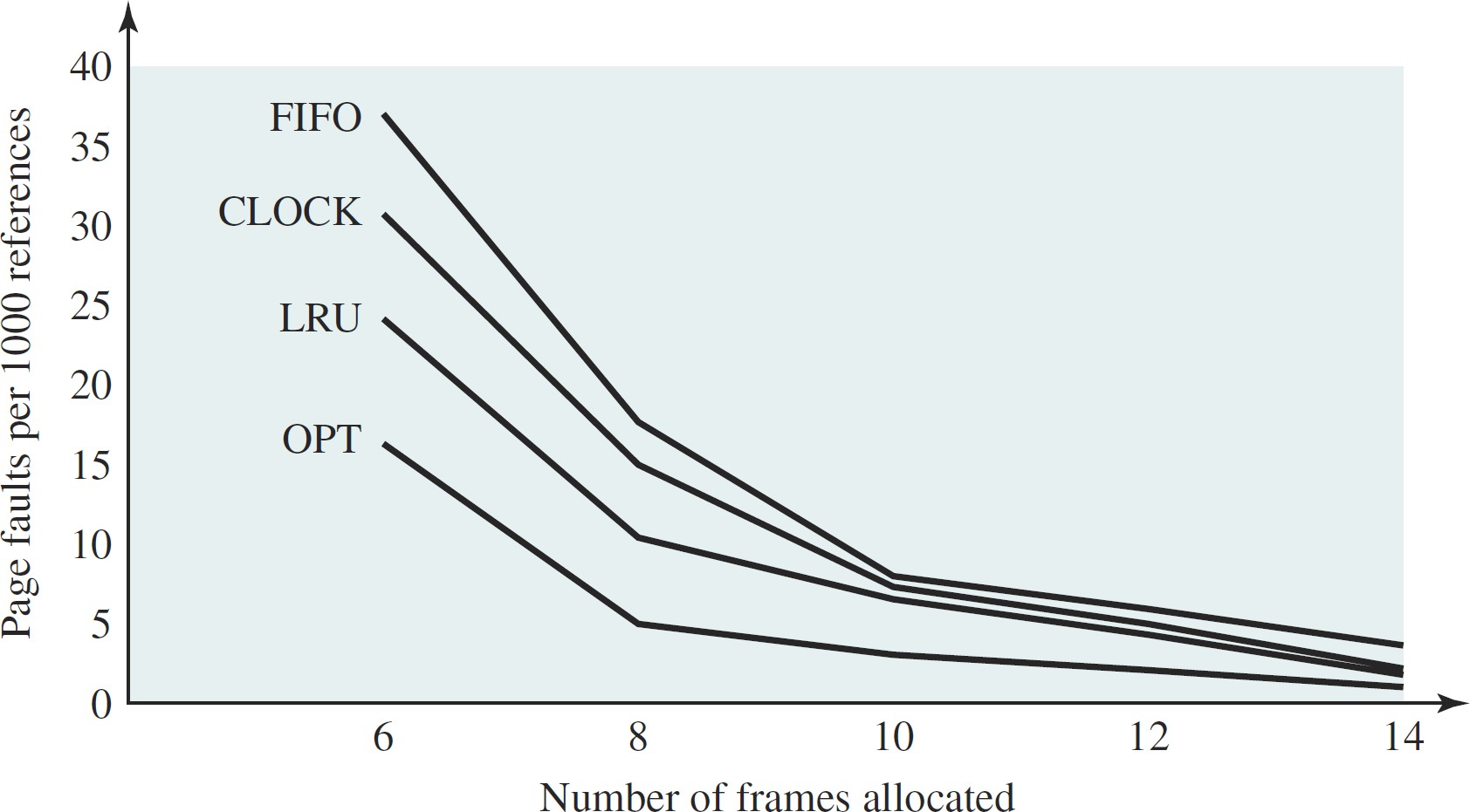

几种淘汰算法的效果对比
67

Slide 68

段页式存储管理

Slide 69


1. 段式地址空间
什么是段
分段是程序中自然划分的一组逻辑意义完整的信息集合。如代码段、数据段。
程序地址空间
由若干个逻辑分段组成，每个分段有自己的名字，并且是一个连续的地址区。
code_addr
0
data_addr 0
stack_addr 0
2KB−1
堆栈段
3KB−1
数据段
4KB−1
代码段
(3) 段式地址结构
段 号 s
段 内 位 移 w

Slide 70

2. 段式地址变换
段号 段内位移
s w
取出程序地址(s，w)；
用s检索段表；
如w＜0或w≥L则主存越界；
(B＋w)即为所需主存地址
第S段
段号 长度 基址
B+w
L B

Slide 71



3. 页式系统与段式系统的区别
用户地址空间的区别
① 页式系统中用户地址空间： 一维地址空间
② 段式系统中用户地址空间： 二维地址空间
分段和页面的区别
分段 | 页面
信息的逻辑划分 | 信息的物理划分
段长是可变的 | 页的大小是固定的
用户可见 | 用户不可见
w字段的溢出将产生越界中断 | w字段的溢出自动加入到页号中

Slide 72


4. 段页式系统
在段式存储管理中结合分页存储管理技术，在一个分段内划分页面，就形成了段页式存储管理。
(1) 段页式地址结构的程序地址空间
code_addr
0
data_addr 0
stack_addr 0
2KB−1
堆栈段
3KB−1
数据段
4KB−1
代码段

Slide 73

4. 段页式系统
(2) 段表、页表与主存的关系
段表
段号 | 页表长度 | 页表始址
0 | 2
1 | 3
 | ┆
n | ┆
0段 页表
页号 | 其他 | 块号
0
1
1段 页表

页号 | 其他 | 块号
0
1
2
主存

Slide 74


Linux系统的存储管理

Slide 75

保护模式下的寻址
CPU把虚拟地址送给MMU
CPU
内存
磁盘控制器
MMU
总线
MMU把物理地址送给存储器

Slide 76


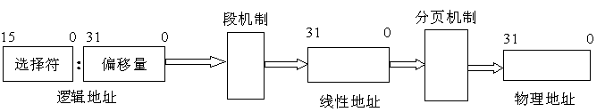
MMU机制
虚拟地址

Slide 77

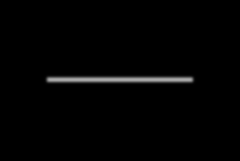


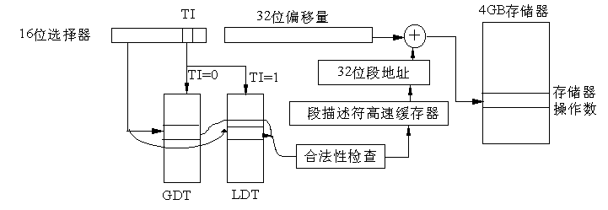
虚拟地址——线性地址

Slide 78



Linux系统的段页式地址变换
Linux主要采用分页机制来实现虚拟存储器管理:
Linux的分段机制使得所有的进程都使用相同的段寄存器值，这就使得内存管理变得简单，也就是说，所有的分段都使用同样的线性地址空间（0~4G）。
Linux设计目标之一就是能够把自己移植到绝大多数流行的处理器平台。但是，许多RISC处理器支持的段功能非常有限。

Slide 79
(1) Linux系统的分段
Linux系统在用户态时，使用用户代码段和用户数据段来对指令和数据寻址。
在核态时，使用内核代码段和内核数据段来对指令和数据寻址。
每个分段是一个连续的线性地址空间，从0开始直到 2³²−1的寻址长度。
虚拟内存－共4G字节，分为内核空间（最高的1G字节）和用户空间（较低的3G字节）两部分，每个进程最大拥有3G字节私有虚存空间。
内核空间（1GB）
虚拟地址空间
进程 1
的用户
空 间
(3GB)
进程 2
的用户
空 间
(3GB)
…
进程n
的用户
空 间
(3GB)

Slide 80

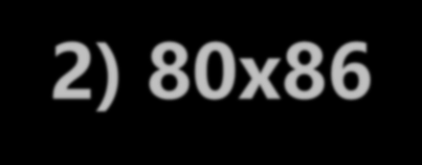

(2) 80x86分页结构
80x86微处理器的分页单元处理4KB的页。一个32位的线性地址分为3个域。
页目录 | 页表 | 页内偏移
31 22 21 12 11
页目录字段指向页目录项；
页表字段指向进程的一个页表项；
页内位移则是页内偏移量
0

Slide 81



为什么要采用两级页表？
页目录 | 页表 | 页内偏移
31
22 21
12 11
0
……
页目录
……
页表太大，需要分多个页来存放。
页目录用来记录页表所占据的每一页的信息。
Q：为什么页目录字段和页表字段各占10位？
……
……
……
页表
物理页面

Slide 82


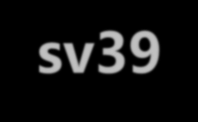

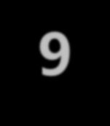

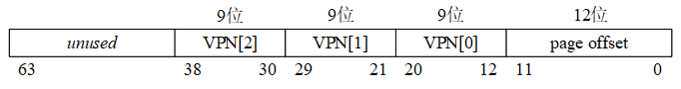
Q：为什么sv39要采用三级页表，且各页面字段长度为9位？
Sv39中逻辑地址的结构
PDE/PTE格式

Slide 83

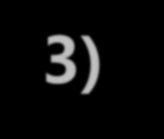

(3) 三级页表
① 第一级 —— 全局目录 (PGD)
PGD中的表项指向页目录中的一个表项
② 第二级 —— 页目录 (PMD)（32IA下忽略）
PMD中的表项指向页表PTE中的一个表项
③ 第三级 —— 页表
该表项指向物理页 (页框) 的主存地址

Slide 84

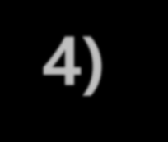

(4) 线性地址转换为物理地址
① 地址转换过程
Linux系统通过三级页表完成线性地址到物理地址的转换。
31
22 21
12 11
0
页目录 | 页表 | 页内位移
+
+
：
+
+
：
+
物理页
cr3
页表
页目录表

Slide 85
② 地址变换步骤
由cr3指示的当前页目录的物理地址与分页结构中的页目录字段的内容
相加指向页目录表项；
由页目录表项内容得到当前使用的页表的始地址，通过分页结构中的
页表字段的内容找到该页表项；
由页表项指示的该页的物理页 (页框)的主存地址与分页结构中的页内
位移相加，得到最终的物理地址。

Slide 86

小结
基本概念
虚、实地址分离
逻辑地址、作业地址空间
物理地址、存储空间
地址映射
静态地址重定位
动态地址重定位
主存扩充：虚存
存储保护
86

Slide 87

小结（续）
分区存储管理
分区分配中的数据结构
空闲区队列结构
放置策略
首次适应算法、最佳适应算法、最坏适应算法
三种放置策略的讨论
分区的缺点及解决
碎片与拼接
87

Slide 88
小结（续）
页式存储管理
页式地址变换
页表、虚地址结构
页式地址变换过程
请调策略
缺页处理
淘汰策略
抖动
置换算法：先进先出淘汰算法、LRU算法、近似LRU算法
88

Slide 89
小结（续）
段页式存储管理
段式系统的二维地址结构
段页式系统中段表、页表与主存的关系
Linux的存储管理
多级页表
89

